Slide 1
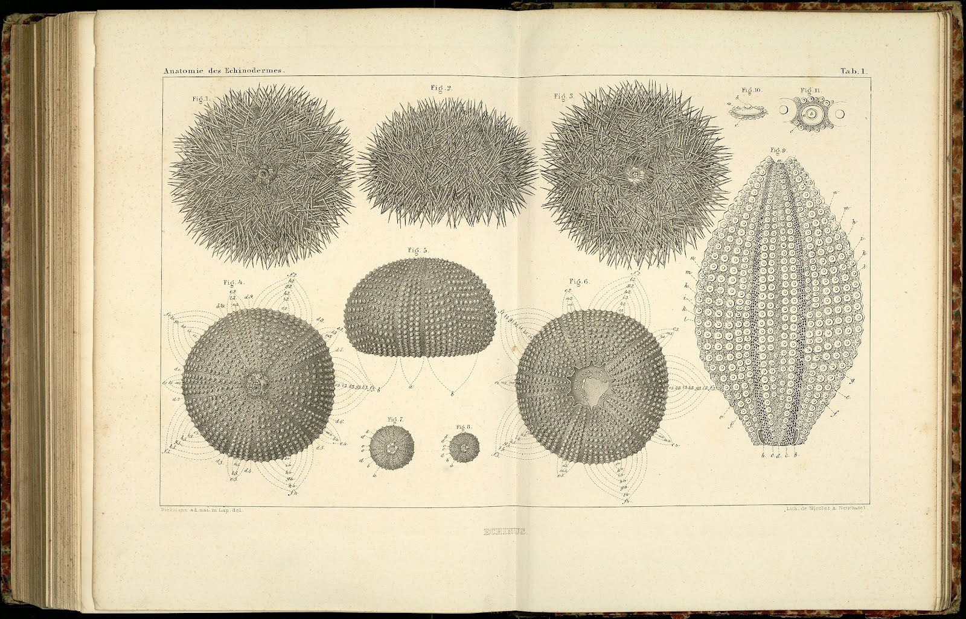
Bi4170: Optické kontrastní a zobrazovací metody 1. úvod
Šárka Mašová
masova@sci.muni.cz
Podzim 2013

Slide 2
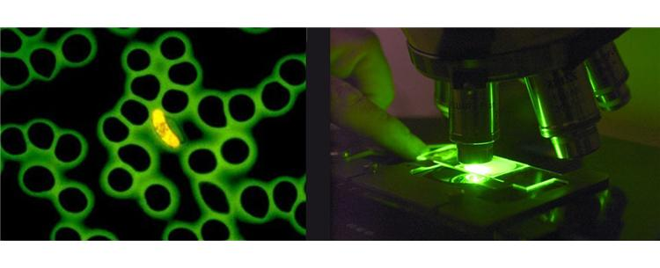
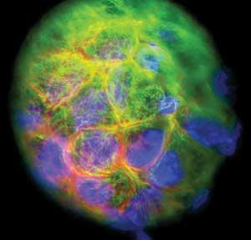
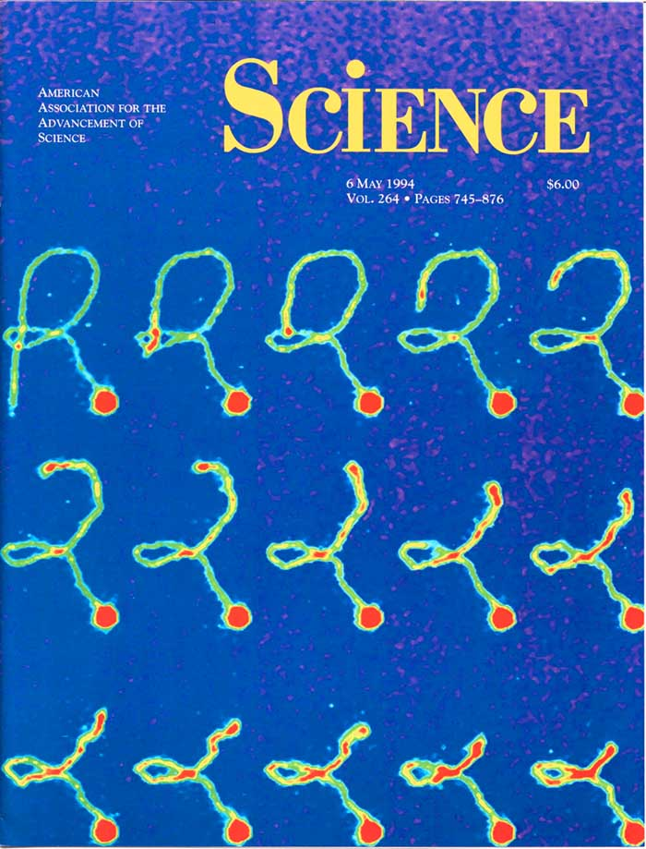
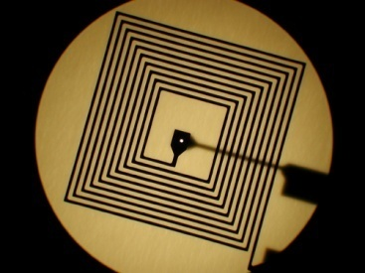
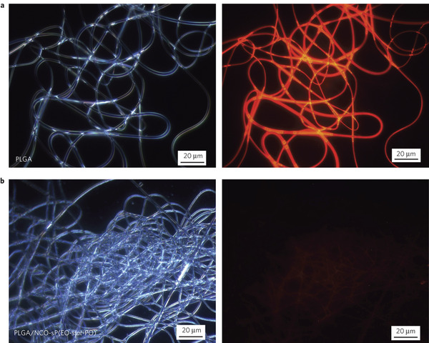
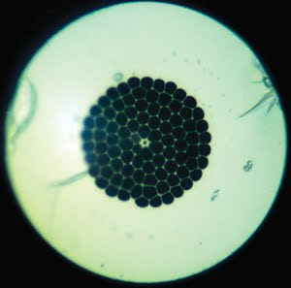
Proč světelná mikroskopie?
V současné době je optická mikroskopie, jednou z hlavních metod požívaných ve výzkumu a diagnostice v nejrůznějších oborech (fyzika, chemie, průmyslová výroba, biologie a medicína).
Notes:
Zdroje:
Horní řada:
1:http://www.gbmicroscope.com/
2:http://www.sciencephoto.com/media/116415/enlarge
3:http://www.basesciences.com/view/130174/CELL_BIOLOGY__Lightsheet_microscopes_reveal_cells_in_action_
spodní řada:
Obr.1: Relaxation of a Single DNA Molecule Observed by Optical Microscopy - T. T. Perkins, S. R. Quake, D. E. Smith, S. Chu, Science 264, 822 (1994) (PDF file)
Obr.2.: http://www.gereports.com/wearable-airborne-chemical-sensor-wins-nih-award/
Obr.3: http://nanopatentsandinnovations.blogspot.cz/2010/06/crystal-fibers-with-unique-internal.html (Yu, X., Zhang, Y., Kwok, Y.C. & Shum, P. Highly sensitive photonic crystal fiber based absorption spectroscopy. Sensors and Actuators B: Chemical 145, 110–113 (2010).)
Obr.4: http://www.nature.com/nmat/journal/v10/n1/full/nmat2904.html

Slide 3
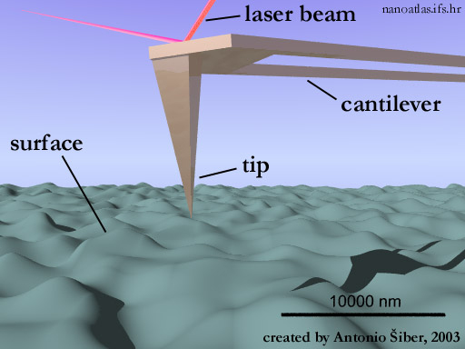
Vývoj a pokrok
http://scienceworld.cz/aktuality/mikroskop-zachytil-chemicke-vazby-v-molekulach-7024
chemické vazby v jednotlivých molekulách pomocí metody známé pod názvem bezkontaktní mikroskopie atomárních sil (AFM)
AMF: hrot zakončen 1 molekulou oxidu uhelnatého (CO) - osciluje s miniaturní amplitudou nad pozorovaným vzorkem (měří síly mezi hrotem a vzorkem (např. molekulou) a vytváří se obraz)
Zakončení hrotu oxidem uhelnatým funguje jako silná lupa, která odhaluje atomární strukturu molekuly včetně jejích vazeb.
Notes:
dva různé kontrastní mechanismy pro rozlišení vazeb:
První spočívá v měření malého rozdílu sil nad vazbami.
druhý kontrastní mechanismus - měření pomocí AFM vykazovaly vazby rozdílné délky (příčinou tohoto rozdílu je ohnutí molekuly oxidu uhelnatého na konci hrotu mikroskopu)
Obr.: http://www.nanotech-now.com/images/Art_Gallery/AS-AFM.jpg

Slide 4
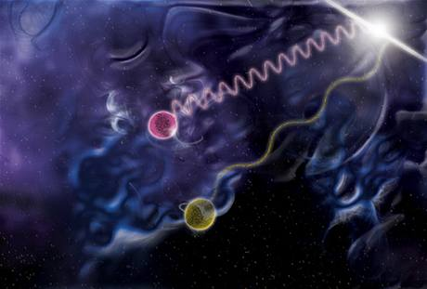
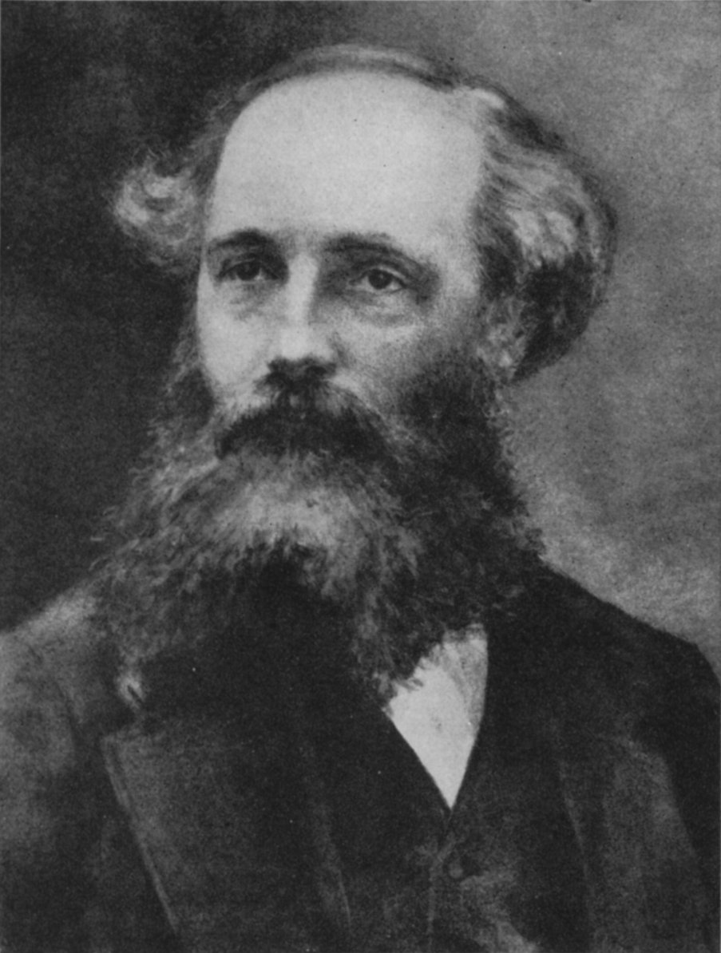
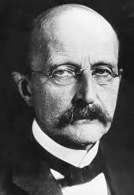
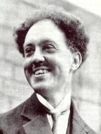
Co je světlo?
Fyzikálně se je podařilo objevit až ve 20. století
Objev fotonů souvisí s historií výzkumu podstaty světla.
Od 17. do 19. století - dvě teorie vysvětlující vlastnosti světla
1. Newtonova (korpuskulární) teorie - chápe světlo jako proud částic
2. Huygensova (vlnová) teorie - světlo chápe jako vlnění světového éteru
EM
vlnění
proud částic (fotonů)
SVĚTLO
J. C. Maxwell
M. Planck
současně částice i vlna – korpuskulárně vlnový dualismus
(částicově vlnový dualismus)
současně částice i vlna – korpuskulárně vlnový dualismus
(částicově vlnový dualismus)
A. Einstein
L. de Broglie
Notes:
zDROJ?: http://fyzika.jreichl.com/main.article/view/726-foton
http://optics.upol.cz/userfiles/file/OPT_PO_CAST_I.pdf
Obrazek vpravo nahoře: http://technet.idnes.cz/teorie-relativity-je-spravna-potvrdila-sonda-fermi-fhf-/tec_vesmir.aspx?c=A091110_172954_tec_vesmir_vse

Slide 5
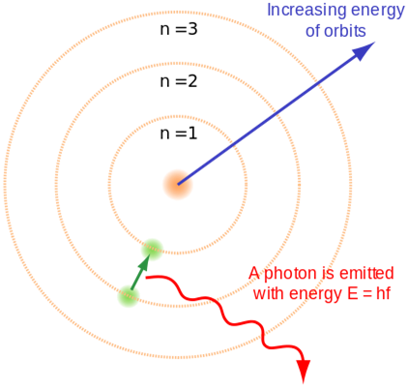
Co je světlo?
Video:
K vyzáření nebo pohlcení fotonu dochází při přechodech mezi energetickými hladinami atomu (foton vzniká, když se elektron vrátí do původního
stavu poté, co byl "vyražen"
na vyšší orbit jiným fotonem)
http://virtual.itg.uiuc.edu/training/LM_tutorial/
Notes:
Zdroj obr: http://decodedscience.com/pascual-jordan-forgotten-quantum-pioneer/14132

Slide 6
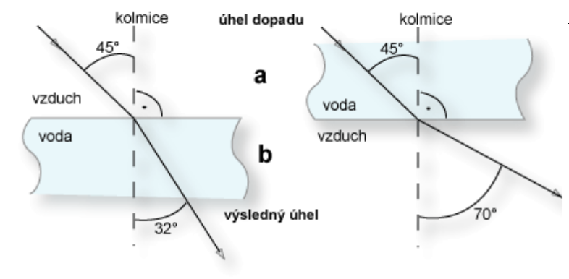
Refrakce
Lom světla
Notes:
Zdroj: http://kfrserver.natur.cuni.cz/studium/prednasky/mikro/ppt/3_mikroskop1.pdf

Slide 7
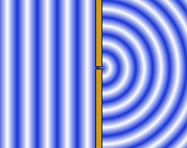
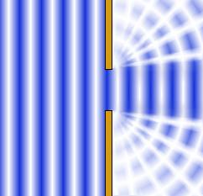
Difrakce
ohyb světla
při přechodu malým otvorem nebo vedle okraje překážky
Viz dále u fázového kontrastu
na bodové štěrbině
na malé štěrbině
Notes:
Zdroj obr: http://cs.wikipedia.org/wiki/Difrakce

Slide 8
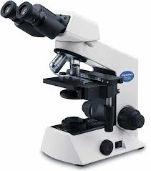
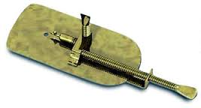
Optický mikroskop
pro vizualizaci využívá světelných paprsků
jednoduchý mikroskop - 1 čočka
složený mikroskop - 2 sady čoček a okulár a objektiv
1676 - holandský obchodník a vědec Anton van Leeuwenhoek

Slide 9
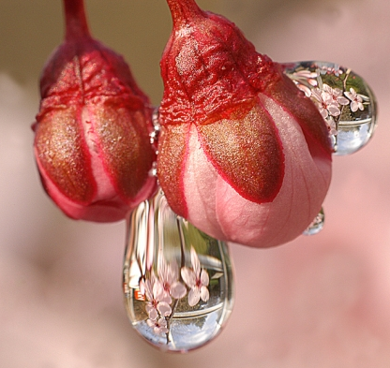
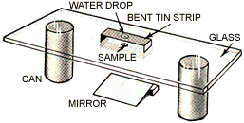
Historie
1. čočka – kapka vody
Malá kapka vody má úplně stejnou funkci jako sférické čočky a umožňuje dosáhnout velkého zvětšení pozorovaného objektu
Notes:
http://www.pixiq.com/article/water-drop-lenses-how-to-set-up-the-shots
Jak si udelat mikroskop s kapkou! http://bizarrelabs.com/micro.htm

Slide 10
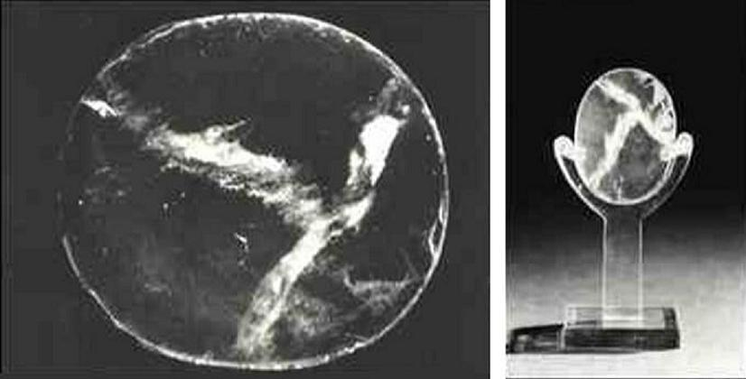
Historie
Nimrudská čočka: nejstarší předmět sloužící podobně jako dnešní brýlové čočky

Slide 11
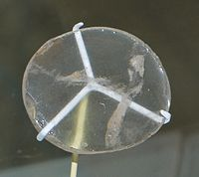
Nimrudská čočka
krystal
archeolog: Sir A. H. Layard (1850)
v oblasti Asýrie - Nimrud (dnešní Írák)
odhadované stáří - asi 3000 let.
možné použití: zvětšovací sklo, podpalování ohňů, sklo z dalekohledu
rozměry
Průměr: 1,25 cm
Tloušťka: 0,25 cm (max.)
Délka: 4,2 cm
Šířka: 3.45 cm
Délka: 12 cm (ohnisková vzdálenost)
http://www.britishmuseum.org/research/search_the_collection_database/search_object_details.aspx?objectid=369215&partid=1:
Notes:
http://muslimheritage.com/topics/default.cfm?articleid=1008

Slide 12
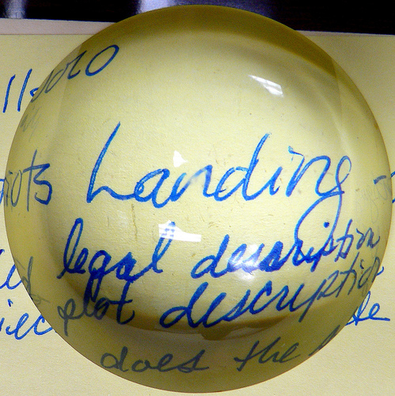
Starověk (3. stol. př. n. l.)
Počátky optiky – zrcadla z mědi a bronzu
První teorie o původu světla a vidění
(řečtí filozofové-Pythagoras, Démokritos, Platón; studium lomu světla (Eukleidos, Ptolemaios)
Řekové: skleněné koule
naplněné vodou
Plinius – skleněné čočky
Notes:
Obr. http://www.google.com/imgres?um=1&hl=en&client=firefox-a&sa=N&rls=org.mozilla:cs:official&channel=fflb&authuser=0&biw=764&bih=451&tbm=isch&tbnid=NGQsDsrATVGe-M:&imgrefurl=http://creationscience4kids.com/2012/04/27/ancient-optics/&docid=y3WVUGobKwUeOM&imgurl=http://farm1.static.flickr.com/114/289428138_d9c1239ebc.jpg&w=499&h=500&ei=F65hUIb7C9HotQbkmoDIAg&zoom=1&iact=rc&dur=398&sig=115274178565231660146&page=7&tbnh=132&tbnw=144&start=71&ndsp=12&ved=1t:429,r:6,s:71,i:334&tx=70&ty=39
Seneca znal zvětšující účinky skleněných nádob naplněných vodou. První skutečně zvětšující skla se objevila nejspíš v 11. století v Káhiře v dílně slavného arabského optika Alhazena (Abu Ali al Hasana ben al Hostina). Sloužila ke čtení posvátného písma mohamedánů, koránu. Jeho ploskovypuklé zvětšovací sklo se pokládalo přímo na stránku knihy. Nezávisle na Alhazenovi objevil zvětšovací sklo mnich Roger Bacon. Bylo používáno podobně jako Alhazenovo sklo, ke čtení Bible. K výrobě lup se používal křemen nebo beryl. Postupně se tato čtenářská pomůcka oddálila od papíru a vzniky brýle (beryl – brille – brýle). Lupa je nejjednodušší optický přístroj. Tvoří ji spojka s malou ohniskovou vzdáleností opatřená držadlem. Tato čočka je však příliš vypuklá, a proto zkresluje obraz. Přímky se mění v křivky a obrazy mají několik barevných obrysů. Proto jednoduchou čočku lze užít jako lupu jen asi pro čtyřnásobné zvětšení. Lupou získáme obraz zdánlivý, zvětšený a vzpřímený.
Stephen Gray –angličan, vodni mikroskop, použil kapku vody jako zvětšovací čočku
Zacharias Jansen (1580 -1638) was a Dutch spectacle-maker from Middelburg associated with the invention of the first optical telescope. Jansen is sometimes also credited for inventing the first truly compound microscope. However, the origin of the microscope, just like the origin of the telescope, is a matter of debate.
His name is also spelled as Zacharias Janssen or Sacharias Jansen.
Jansen is associated with invention of the a single-lens (simple) optical microscope and the compound (2 or more lens) 9x magnification optical microscope, probably with the help of his father in 1595 while trying to find a way to make magnification even greater, to help people with seriously poor eyesight. Jansen's attribution to these discoveries is debatable since there is no concrete evidence as to the actual inventor. Also Jansen's date of birth may be as late a 1590 making him 5 years old at the claimed time of invention.
Antoni van Leeuwenhoek (1632–1723) - Stal se objevitelem mikroorganismů: 1676, krevních buněk, spermií, svalových vláken a dalších mikroskopických útvarů a je nazývám „otcem mikrobiologie“.
Objevil jednoduchou metodu, jak vyrábět přesné skleněné kuličky nepatrných rozměrů, které používal jako čočky svých přístrojů, a tak překonal úroveň tehdy dostupné mikroskopické techniky. Tajemství výroby si ovšem celý život držel pro sebe, aby si zajistil vědecké prvenství a prestiž.
Jejich optickou část tvořila jediná čočka zasazená do mosazné destičky, vzorek se umisťoval na hrot před čočku a jeho pozice se dala nastavit dvojicí šroubů. Mikroskop se držel v ruce těsně u oka. Zatímco složitější přístroje ostatních konstruktérů dosahovaly s bídou padesátinásobného zvětšení, Leeuwenhoekovy mikroskopy zvětšovaly až 270krát.

Slide 13
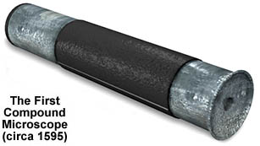
Mikroskop složený z objektivu a okuláru se zrodil na přelomu 16. a 17. století
Spolehlivě není znám ani rok vynálezu, ani jméno vynálezce: ?Galileo Galilei (hvězdář) vs. otec a syn Hans a Zacharias Jansenové (výrobci brýlí)

Slide 14
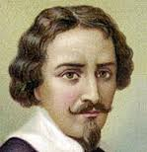
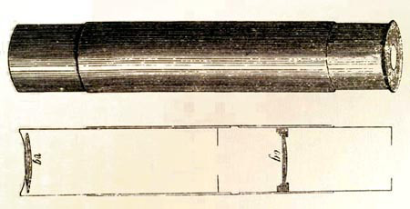
Hans a Zacharias Jansenové
poprvé zkonstruovali
mikroskop složený
z více čoček
Mikroskop zvětšoval 60× (jejich krajan Jan Swammerdam (1637-1680) – pozoroval červené krvinky)
O vynálezu existuje pouze záznam z pozdější doby v dílech spisovatelů Pierre Borela (1620-1671) a Willema Boreela (1591-1668).
Notes:
http://www.history-of-the-microscope.org/images/Zacharias-Jansen.jpg

Slide 15
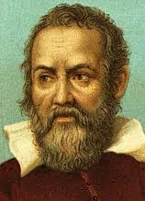
Galileo Galiei (1564-1642)
Různé údaje:
1609: zkonstruoval první mikroskop složený ze spojky a rozptylky, nazval ho occhiolino
1610: obrátil dalekohled okulárem dopředu a pozoroval jím muší oko
1612: Galileo Galiei předvádí své occhiolino polskému králi Zikmundovi III.
Notes:
https://encrypted-tbn3.gstatic.com/images?q=tbn:ANd9GcRskVjLaZrpawKaLiP4hBqXY776At1pIkJJQqKBGgxDTsF5l_T2

Slide 16
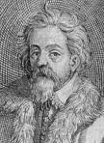
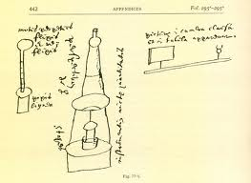
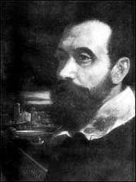
Cornelius Drebbel (1572-1633)
1619 - předvádí v Londýně mikroskop založený na dvou spojných čočkách
Giovanni Faber z Bambergu (1574-1629)
osobní lékař papeže Urbana VIII.
1625 používá poprvé slovo mikroskop odvozené od slova teleskop.
Notes:
https://encrypted-tbn3.gstatic.com/images?q=tbn:ANd9GcTOHI3r6vVHS0qgYYXf7_gsDfJZvPrZGTbdcMGBm1w0z9l9LEEENg

Slide 17
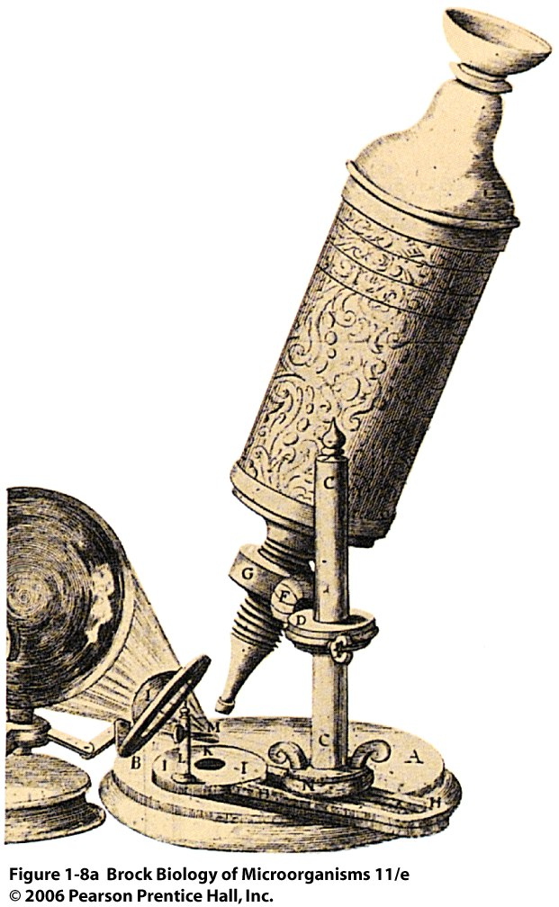
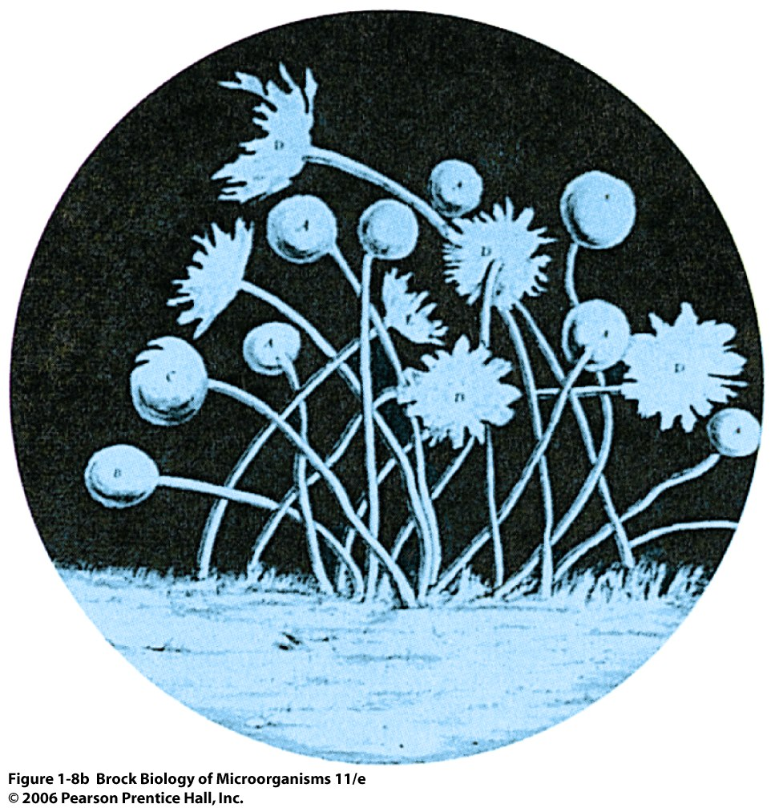
Robert Hook (1635-1703)
1665 traktát Micrographia (o mikroskopickém pozorování rostlinných tkání a struktury minerálů)

Slide 18
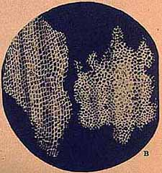
Robert Hook
1655 – použil složený mikroskop k pozorování korku – dírky v něm nazval „buňky“

Slide 19
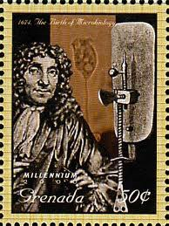
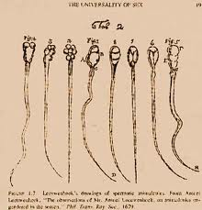
Antony van Leeuwenhoek z Leydenu (1632-1723)
obchodník se suknem
Zpočátku amatérský brusič čoček
Za život prý vyrobil 500 mikroksopů s 1 silně zvětšující čočkou
Rozlišovací schopnost jeho čoček lepší než tehdejší složené mikroskopy (do vynálezu JJ Listera 1829 – achromatický objektiv)
popsal chování lidských spermií
první viděl jednobuněčné organismy
Notes:
Znamka: https://encrypted-tbn1.gstatic.com/images?q=tbn:ANd9GcQBAAICTGnI62RFJa15-NslchNqDUV32KDsdVPTGVCeVanMX15wZw
Sperime: https://encrypted-tbn2.gstatic.com/images?q=tbn:ANd9GcSr_KCPjo9IEqmnSWc7YzGSzqL3gHYteerCoqToeYNIu0_a356E

Slide 20
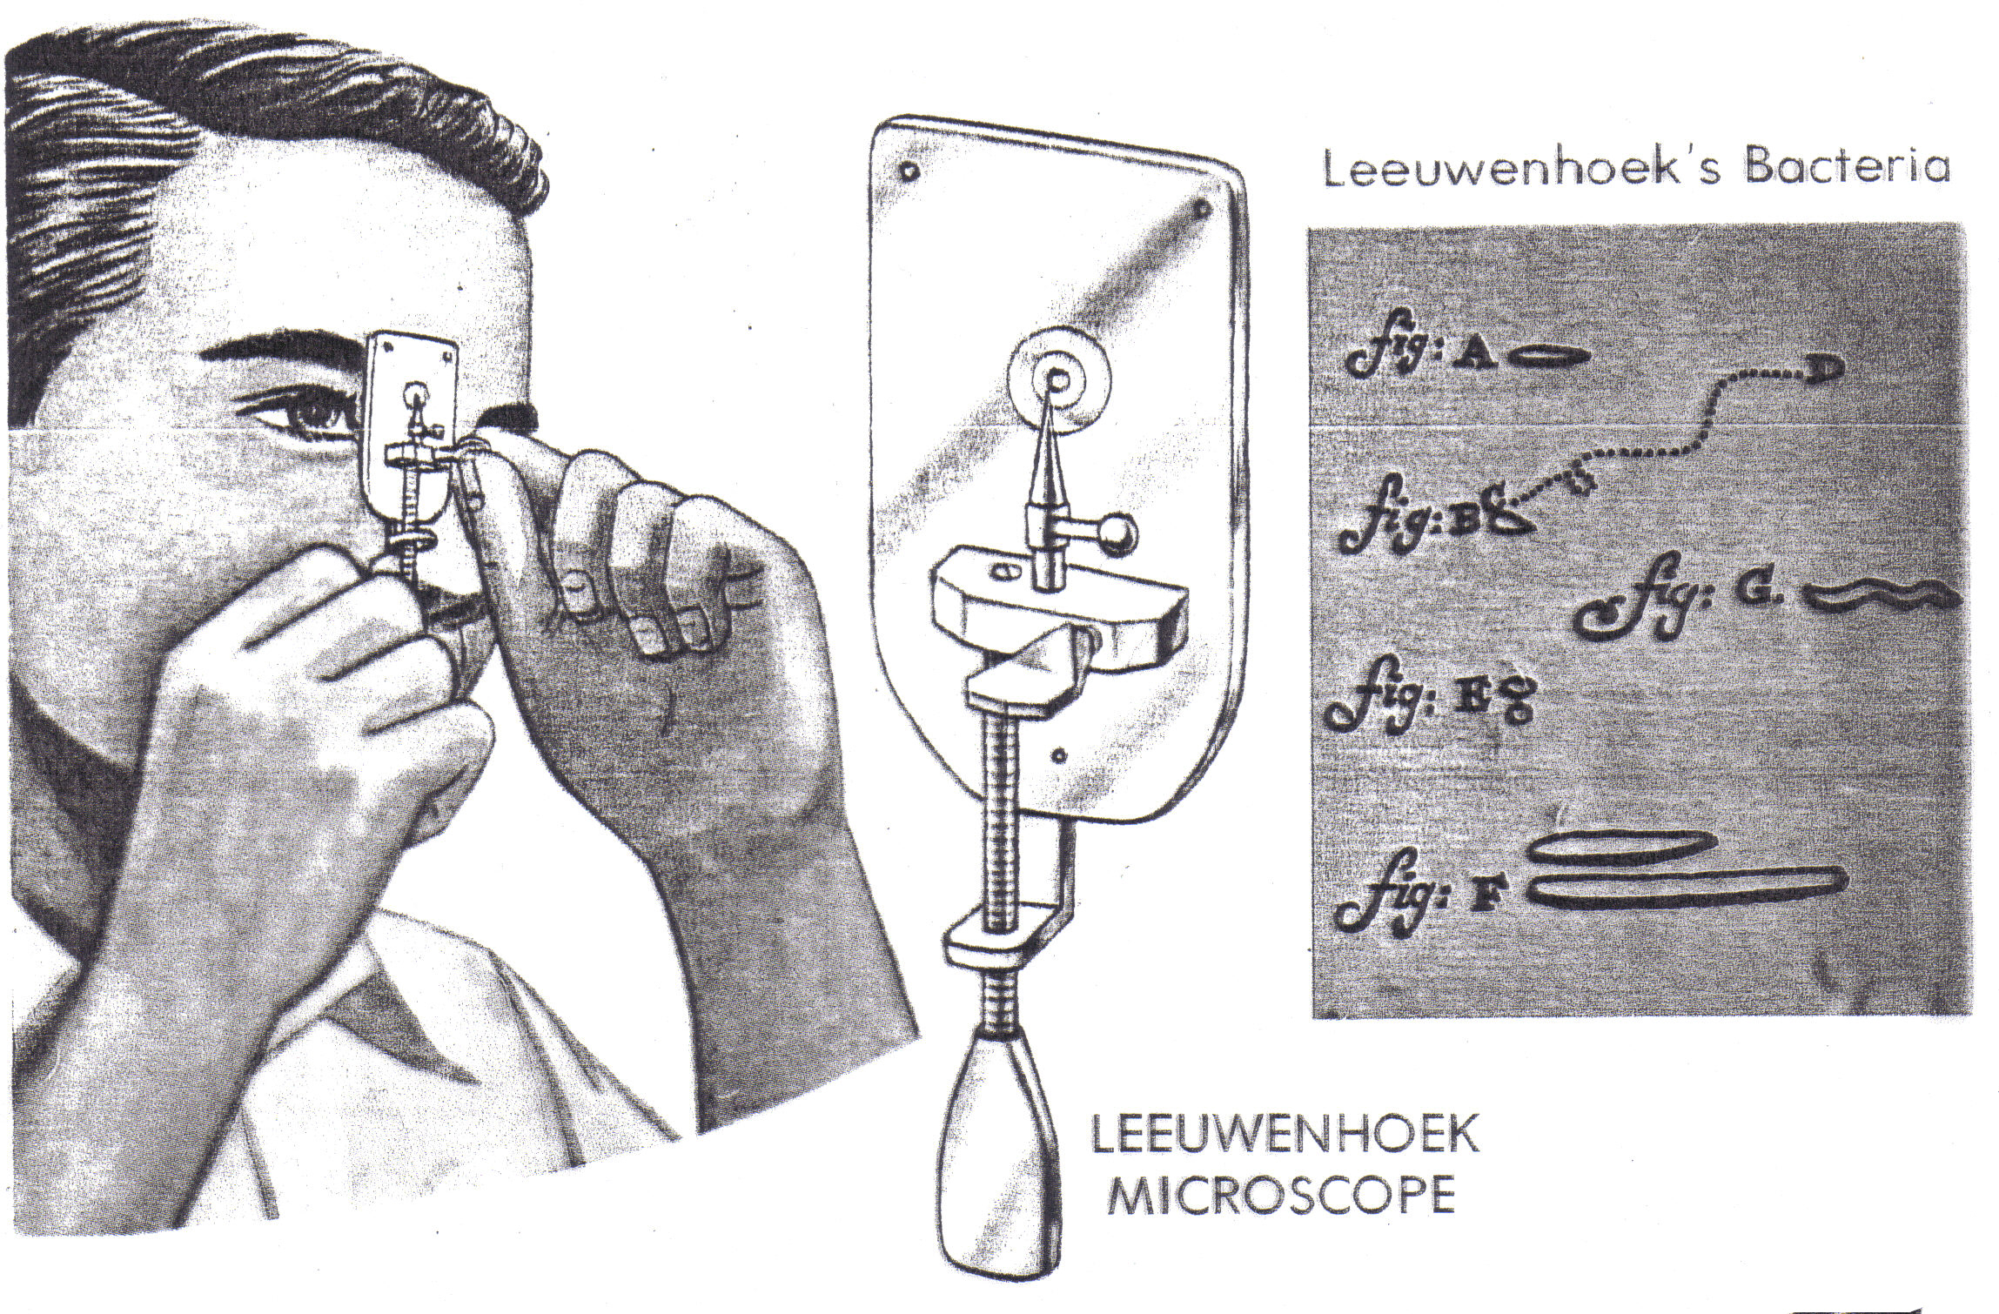

Slide 21
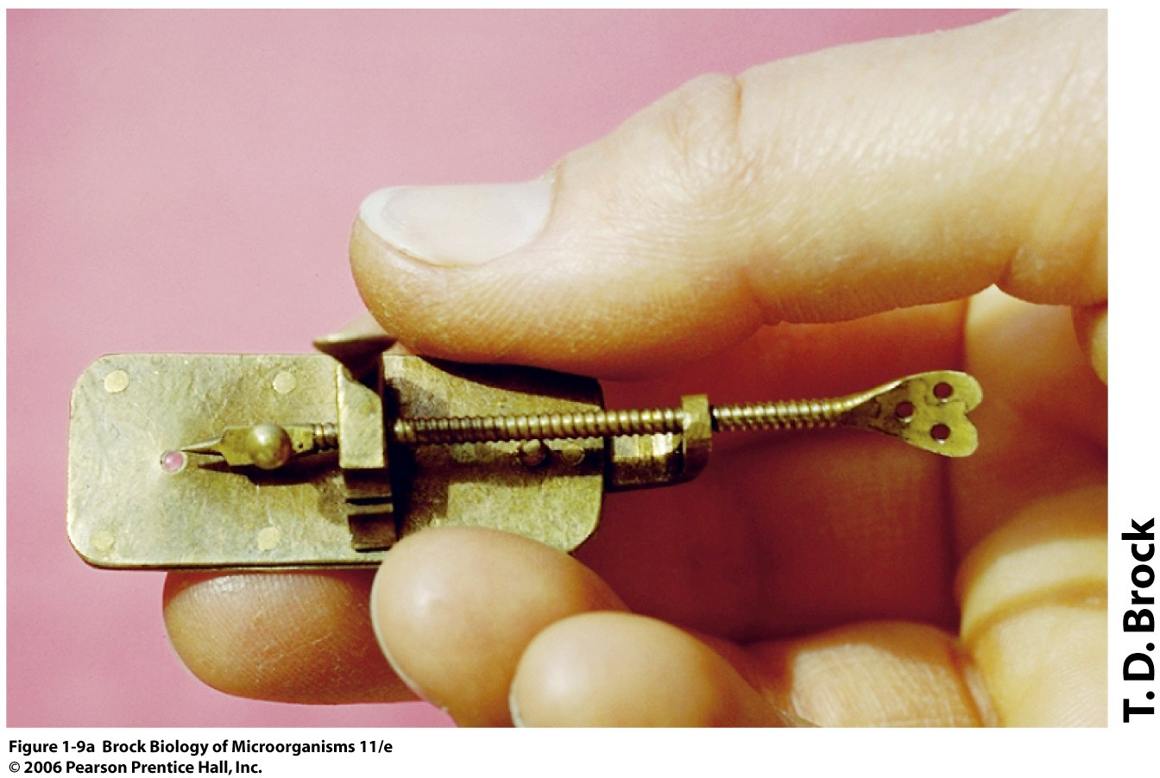
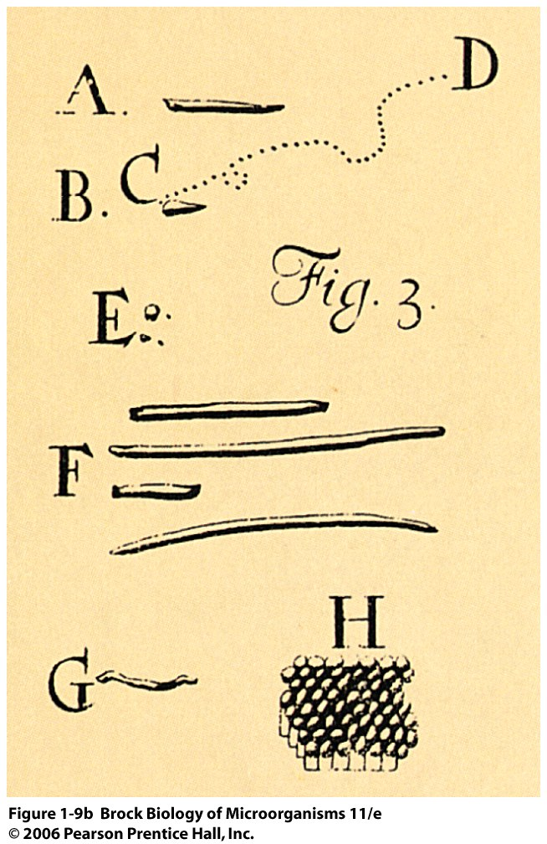
Půvpdní kresby mikroorganismů

Slide 22
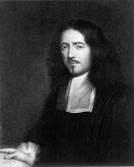
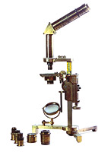
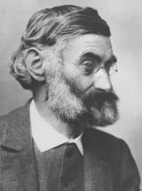
Marcello Malpighi (1628 - 1694)
1661 nalezl díky mikroskopu krevní kapiláry
italský přírodovědec
Díky němu tvar mikroskopu, jak ho
známe dnes
Giovanni B. Amici (1768 – 1863)
Ernst Abbe (1840 – 1905)
V druhé polovině devatenáctého století zkonstruoval optické zařízení mikroskopu
Notes:
https://encrypted-tbn0.gstatic.com/images?q=tbn:ANd9GcSJ8kHXnpWoUmFclVnlI0A2J7G_pnD1LiUSl-ljPjaSP5kei7-GkA
http://microscopist.net/images/LinksGBAmici.jpg
http://www.google.com/imgres?um=1&hl=en&client=firefox-a&sa=N&rls=org.mozilla:cs:official&authuser=0&biw=764&bih=451&tbm=isch&tbnid=2xdbqqlhkbu5ZM:&imgrefurl=http://www.jena.de/sixcms/detail.php%3Fid%3D8923%26_nav_id1%3D5668%26_nav_id2%3D5807%26_nav_id3%3D6407%26_lang%3Dde%26_img_id%3D28379&docid=KttNHsg99Cla0M&imgurl=http://www.jena.de/fm/430/thumbnails/Ernst%252520Abbe-klein.9661.jpg.9662.jpg&w=460&h=617&ei=IbRhUPjDO9H3sgbHvIDQBw&zoom=1&iact=hc&vpx=489&vpy=52&dur=393&hovh=260&hovw=194&tx=74&ty=194&sig=115274178565231660146&page=1&tbnh=121&tbnw=96&start=0&ndsp=10&ved=1t:429,r:3,s:0,i:83

Slide 23
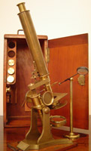
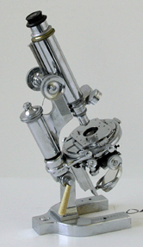
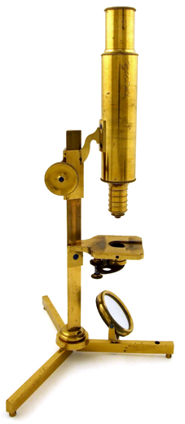
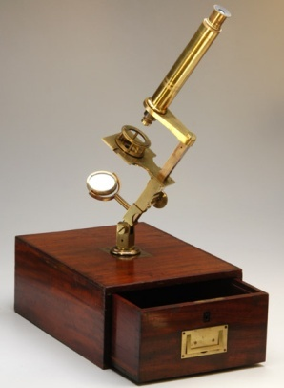
Historické mikroskopy – přehled:
http://microscopist.net/Links.html

Slide 24
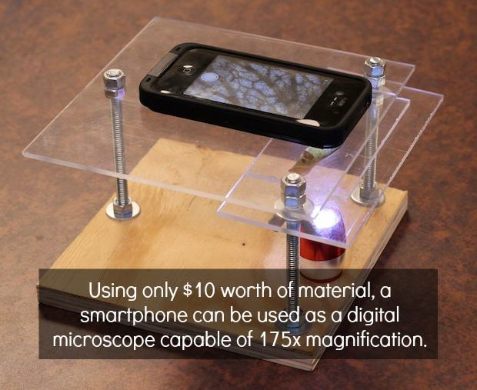
Mikroskop ze smartphonu
Návod: http://www.instructables.com/id/10-Smartphone-to-digital-microscope-conversion/
Notes:
Adresa obrazku: https://scontent-b-ams.xx.fbcdn.net/hphotos-prn2/1378835_688521294502218_2126006851_n.jpg
http://www.geekosystem.com/smartphone-microscope-diy/
http://www.instructables.com/id/10-Smartphone-to-digital-microscope-conversion/

Slide 25
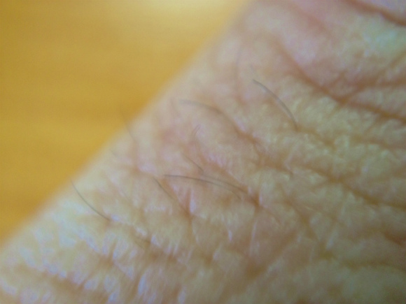
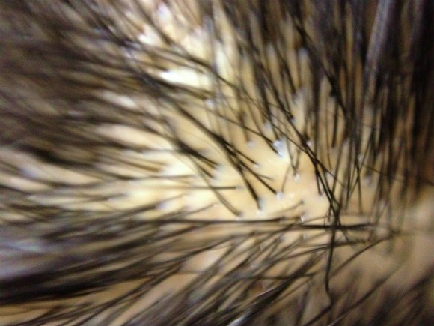
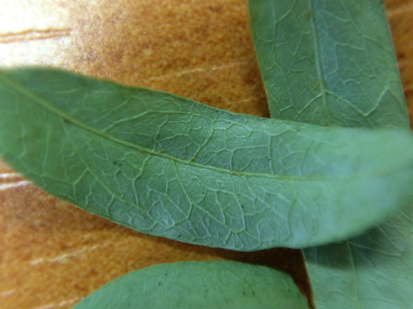
Návrh na domácí pokus: stačí přidat kapku vody …
http://en.rocketnews24.com/2012/03/15/it-really-works-turn-your-iphone-into-a-microscope-with-just-a-drop-of-water/

Slide 26
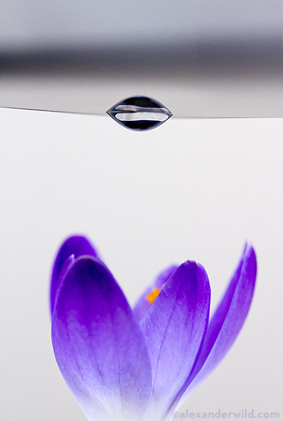
http://blogs.scientificamerican.com/compound-eye/2012/03/12/transform-your-iphone-into-a-microscope-just-add-water/
Crocus flower as seen by an iPhone 4s through a water droplet.

Slide 27
Mikroskop z kapky vody – s vodní čočkou
Zvětšení kolem 110 (1,5 mm průměr vodní čočky) až 80 (2,0 mm průměr vodní čočky).

Slide 28
Návod na sestavení vodního mikroskopu
Materiál a nástroje: Plastová láhev o objemu 1,5 l. černý popisovač, pravítko,párátka, malý zásovbík na vodu a nůžky
Rozřízněte 1,5l láhev jak je ukázáno na obrázku. | Zahlaďte horní a dolní okraj láhve. Měly by zůstat pouze dvě drážky. | Přeřízněte kolmo v protilehlých rozích část láhve. Měly by vzniknout dva L tvary.

Slide 29
Vyberte si jeden tvar L a upravte ho jak je uvedeno na obrázku výše. | Zahněte pásek jak je na obrázku výše, aby vznikla část pro umístění kapky. | Zadní stranu pásku nabarvěte černým lihovým popisovačem. Ponechte 1.5 mm kruh průhledný kruh ve středu začerněné části. Zahákněte pravý konec pásku za bázi.
Obraťte mikroskop. | Umístěte pozorovaný objekt (např tenkou rostlinnou tkáň - epidermis cibule) právě nad dírku v černém pásku. | Přidejte kapku vody (např .párátkem).

Slide 30
Přikryjte tkáň 8 mm x 10 mm rovným plastovým "krycím sklíčkem", který lze vystřihnout ze stejné láhve. | Opět otočte mikroskop. Za použití např. párátka umístěte malou kapku vody 1.5 až 2.0 mm v průměru a avytvořte tak vodní čočku nad dírkou v černém pásku. Pokuste se několikrát o dokonalou kapku. | Namiřte vodní čočku k svému oku a dno báze ke zdroji světla. Vyrovnejte zaostření lehkým mačkáním a uvolňováním pásku s kapkou.

Slide 31
Domácí laserový projekční mikroskop (VIDEO)
http://www.rozhlas.cz/meteor/magazin/_zprava/domaci-laserovy-mikroskop-video--1080634

Slide 32
Návody na laserový kapkový mikroskop
http://clanky.rvp.cz/clanek/r/GCCAC/2622/MIKROSKOP-Z-KAPKY-VODY.html/
https://is.muni.cz/auth/th/209747/pedf_b/?lang=cs
http://gammacephei.wordpress.com/2011/12/24/laser-microscopy-in-20-minutes/
http://www.youtube.com/watch?v=Efiss38x2C8

Slide 33
Biologický mikroskop Olympus CX31

Slide 34
Uvedení mikroskopu do provozu
Před zapnutím mikroskopu kolébkovým spínačem (1) se přesvědčte, že napětí přiváděné ke světelnému zdroji je staženo na minimum, tedy že otočný potenciometr (2) je nastaven na hodnotu 1.
Teprve po zapnutí spínače (1) je možné zvyšovat napětí (otáčení potenciometru ve směru šipky) a tedy intenzitu emitovaného světla.
Otočný potenciometr používejte i v průběhu mikroskopování k úpravě světelné intenzity, např. vždy při změně objektivu.

Slide 35
Na pracovní stolek mikroskopu vložte připravený preparát tak, že pomocí páčky (1) odkloníte držák preparátu (3). Zaostřete na preparát pomocí ostřícího šroubu (2).

Slide 36
Pro posouvání preparátu po pracovním stolku mikroskopu používejte mechanismus křížového posunu (viz šipky).

Slide 37
Pro jemné doostření preparátu používejte šroub jemného zaostření (1).

Slide 38
Centrování a nastavení výšky kondenzoru
Pro centrování použijte objektiv 10×. Zaostřete na preparát a přivřete kolektorovou clonu (1) téměř k minimu.
Otevřete na maximum aperturní clonu páčkou na přední straně kondenzoru.
Nastavte výšku kondenzoru pomocí šroubu (2) do takové pozice, v níž hrana kolektorové clony pozorovaná v okuláru bude co nejvíce zaostřená (bude viditelný nejmenší barevný rozptyl světla, téměř v horní poloze kondenzoru).

Slide 39
Pomocí centrovacích šroubů vycentrujte kondenzor tak, aby obraz kolektorové clony byl ve středu zorného pole okuláru.
Jako kontrolu použijte postupné otevírání kolektorové clony, kdy postupně se rozšiřující světlé pole musí přesně vyplnit zorné pole - v případě potřeby lze pozici kondenzoru jemně zkorigovat centrovacími šrouby.

Slide 40
Nastavení aperturní a kolektorové clony při mikroskopování
Každý objektiv je charakterizován několika znaky, z nichž nejdůležitější jsou hodnoty zvětšení a numerické apertury.
Numerická apertura (NA) vyjadřuje v mikroskopii účinnou světelnost objektivu. Je to bezrozměrné číslo, které lze vyjádřit matematickým zápisem NA = n sin θ, kde:
n je index lomu prostředí před objektivem,
θ je polovina vrcholového úhlu kužele paprsků vstupujících do objektivu.
Numerická apertura je tím větší, čím větší je sinus vrcholového úhlu kuželu paprsků, které může objektiv zpracovat a u nejkvalitnějších objektivů bývá asi 1,3 až 1,4.

Slide 41
Otevřenost aperurní clony umístěnou na kondenzoru nastavíme pomocí páčky (2) maximálně na hodnotu numerické apertury objektivu, který právě používáme.
S postupným uzavíráním aperturní clony se zvyšuje hloubka ostrosti a zvyšuje kontrast, postupně však vystupují i různé nečistoty nebo nežádoucí vrstvy buněk.
Obvykle bývá dosaženo nejlepších výsledků při hodnotě nastavení aperturní clony na 70 až 80 % numerické apertury použitého objektivu.

Slide 42
Kolektorovou clonu nastavíme otáčením jejího prstence (1) tak, aby světlo právě vyplňovalo celé zorné pole okuláru.

Slide 43
KÖHLEROVO OSVĚTLENÍ
technika pro rovnoměrné osvětlení vzorku nejednotným zdrojem světla (například spirálovým vláknem žárovky)
August Köhler (1866-1948)
Notes:
schéma Köhlerova osvětlení, které má navíc jednu čočku zvanou kolektor. Kolektor mění dráhu světelných paprsků. Tato úprava vede k tomu, že vlákna
žárovky se zobrazí do předmětové roviny kondenzoru, a proto se nezobrazí v rovině pozorovaného vzorku. Z tohoto důvodu Köhlerovo osvětlení poskytne rovnoměrnější osvětlení vzorku, které je požadováno pro pozorování mikroskopem.
[1] KEPRT E.: Teorie optických přístrojů II., Teorie a konstrukce mikroskopu, SPN Praha 1966, 222 stran.
[2] FUKA J., HAVELKA B.: Optika a atomová fyzika: Optika, SPN Praha 1961, 845 stran.

Slide 44
Nastavení Köhlerova osvětlení
1. Umístíme preparát na stolek mikroskopu a zaostříme s objektivem 10x.
2. Uzavřeme polní clonu světelného pole
3. Kondenzor zvyšujeme nebo snižujeme tak dlouho, až vidíme obraz clony světelného pole ostře ohraničený. To nastává většinou v případě, když je kondenzor značně vysoko.
4. Clonu světelného pole pak otevřeme co nejvíc, aby se okraje jejího obrazu dotýkaly okraje zorného pole.
5. Pokud obraz clony neleží uprostřed světelného pole, posunujeme jej (centrovacími šrouby kondenzoru) do středu zorného pole tak dlouho, až se všemi svými vrcholy dotýká obvodu.
6. Má-li kondenzor stupnici numerické apertury, nastavíme na ní hodnotu přibližně ¾ numerické apertury objektivu.
Notes:
Výsledkem Köhlerova nastavení je rovnoměrné a maximální osvětlení průhledného preparátu, ležícího v předmětové rovině. Současně by měla být dosažena nejlepší kombinace mezi rozlišovací schopností a kontrastem.

Slide 45
Výsledkem Köhlerova nastavení je rovnoměrné a maximální osvětlení průhledného preparátu, ležícího v předmětové rovině.
Současně by měla být dosažena nejlepší kombinace mezi rozlišovací schopností a kontrastem.

